Slide 1
Проект
«Здравствуй, зимушка – зима!»
Подготовили учащиеся 3 – 4 класса
Учитель: Бочулинская Н.Д.

Slide 2
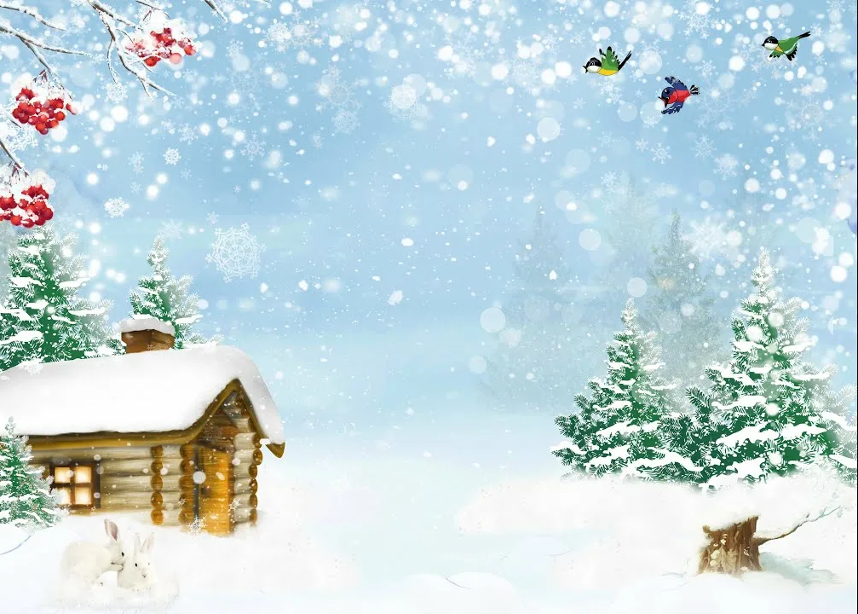
Зима – одно из красивейших четырёх времён года

Slide 3
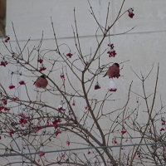
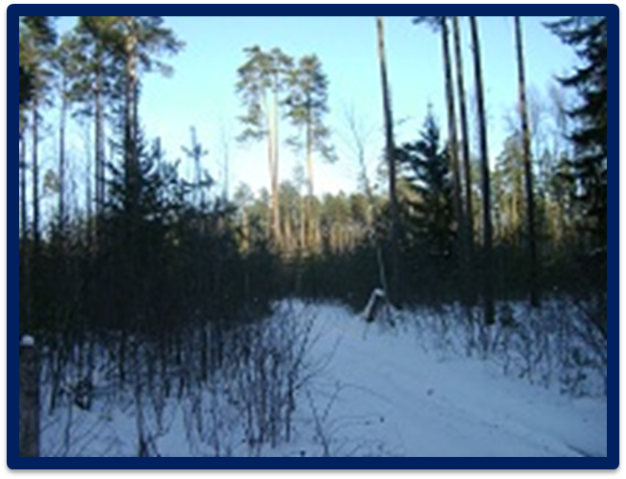
Декабрь

Slide 4
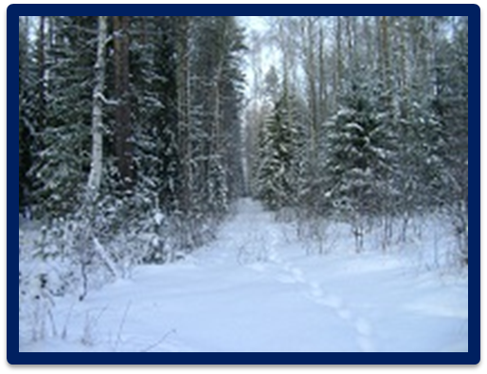
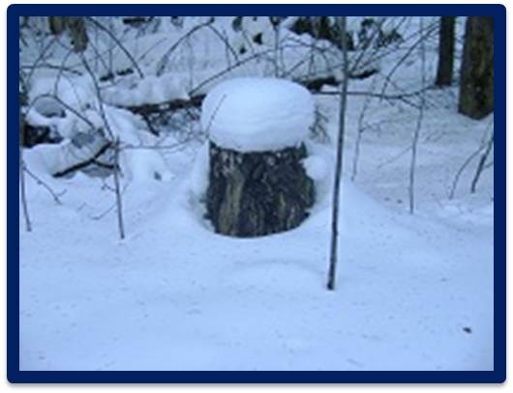
ЯНВАРЬ

Slide 5
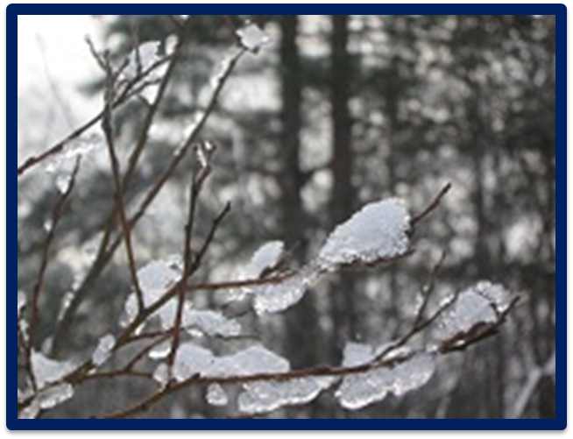
ФЕВРАЛЬ

Slide 6
СТИХИ О ЗИМЕ - СОЧИНЯЕМ САМИ
Здравствуй, зимушка – зима!
Снежная красавица
Нарядила ёлки ты
В кружевные платьица
(Земцов Даниил, 10 лет)
На улице мороз
Щиплет щёки, щиплет нос
Будем прыгать и скакать
От мороза убегать.
(Селиванова Любовь, 10 лет)
На улице мороз
Укрою шарфом нос
Одену шубку и сапожки
И побегу я по дорожке
(Макаренкова Евгения, 10 лет)

Slide 7
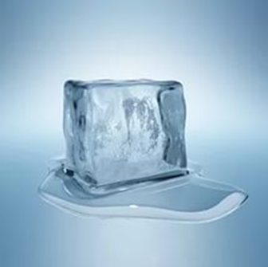
ЗАГАДКИ О ЗИМЕ
Жарким летом на плоту
По волнам я проплыву.
А зимой не нужен плот —
Превратились волны в……

Slide 8
Жарким летом на плоту
По волнам я проплыву.
А зимой не нужен плот —
Превратились волны в……

Slide 9
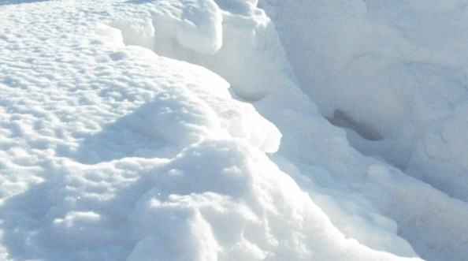
Я как песчинка мал, А землю покрываю; Я из воды, А с воздуха летаю; Как пух лежу я на полях И как алмаз блещу При солнечных лучах.

Slide 10
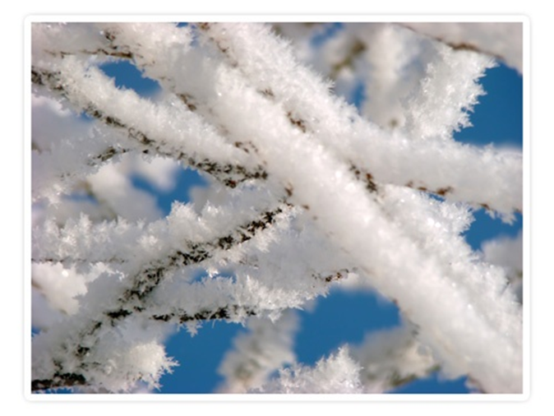
По ночам, в морозной мгле, Я рисую на стекле. Утром виден из-за штор Мой затейливый узор. И деревья, и кусты Небывалой красоты

Slide 11
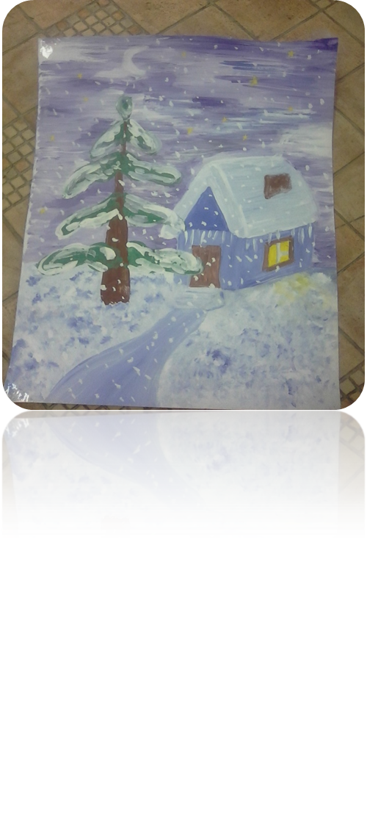
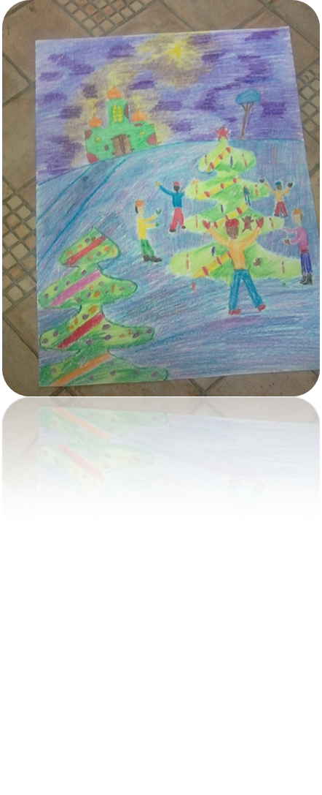
НАШИ РИСУНКИ О ЗИМЕ

Slide 12
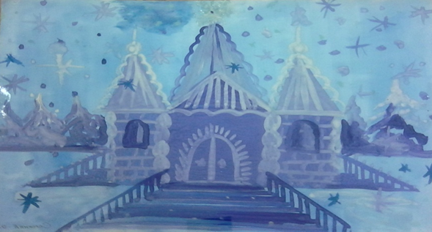

Slide 13
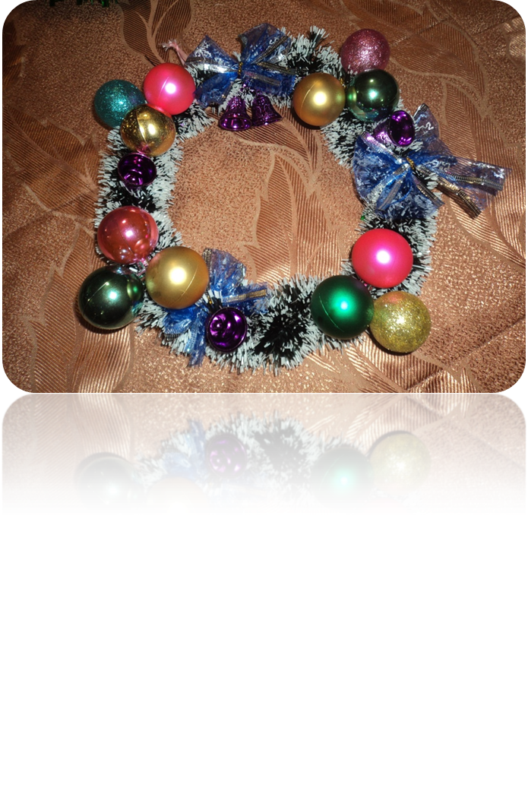
ЗИМНЯЯ МАСТЕРСКАЯ

Slide 14
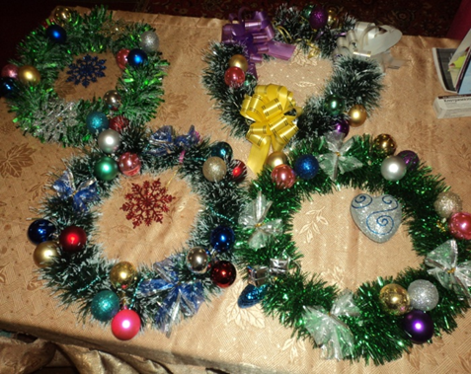
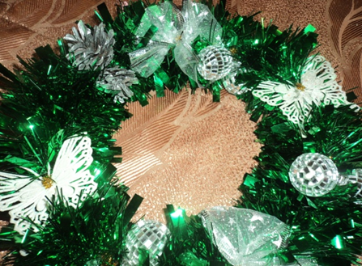

Slide 15
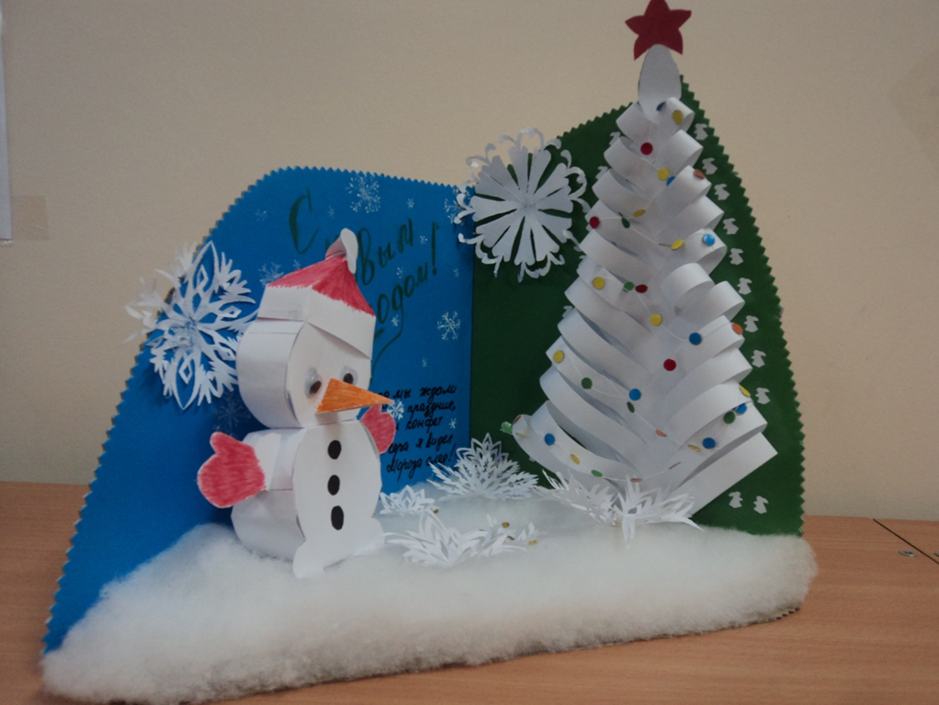

Slide 16
СПАСИБО ЗА ВНИМАНИЕ!

